Slide 1

UBND PHƯỜNG HỒNG AN
TRƯỜNG TIỂU HỌC ĐẠI BẢN I
---oOo---
CHÀO MỪNG CÁC THẦY CÔ VỀ DỰ GIỜ
BÀI 11: PHÉP TRỪ TRONG PHẠM VI 10 (tiết 3)
Giáo viên : Cao Thị Thu
Năm sinh : 1991
Trình độ : Đại học
Trường : Tiểu học Đại Bản I

Slide 2



Slide 3


Slide 4


non
Ong
học
việc
The little bee

Slide 5

5 – 3 = ?
A. 1
B. 2
C. 3

Slide 6
6 – 4 = ?
A. 3
B. 1
C. 2

Slide 7
7 – 2 = ?
A. 5
B. 6
C. 8

Slide 8
8 – 5 = ?
A. 4
B. 2
C. 3

Slide 9





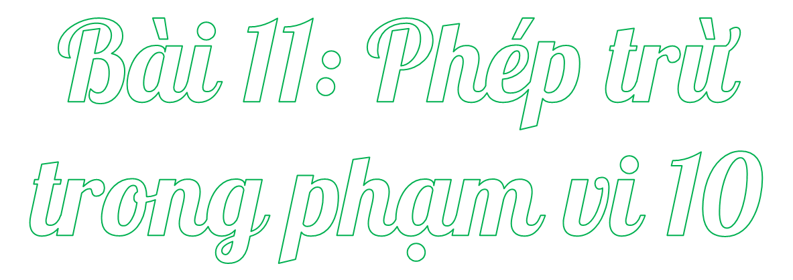
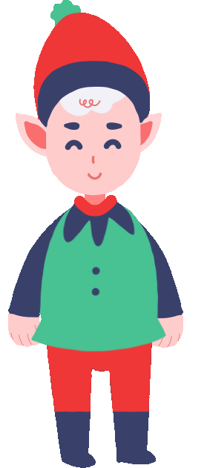


Slide 10


Slide 11

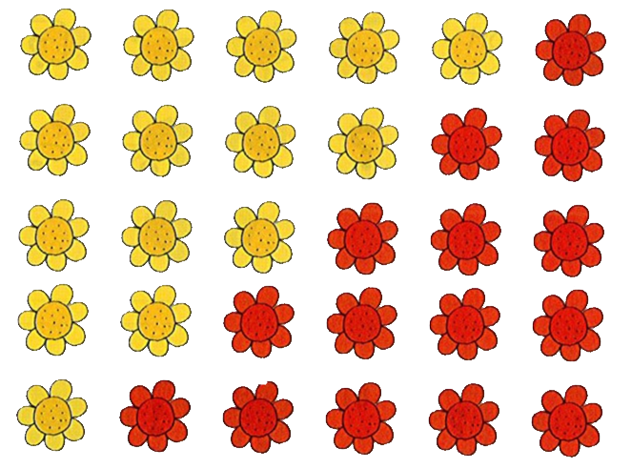
1
Số?
6 – 1 = ?
6 – 2 = ?
6 – 3 = ?
6 – 4 = ?
6 – 5 = ?

Slide 12


1
Số?
6 – 1 = 5
Bấm vào con vật

Slide 13
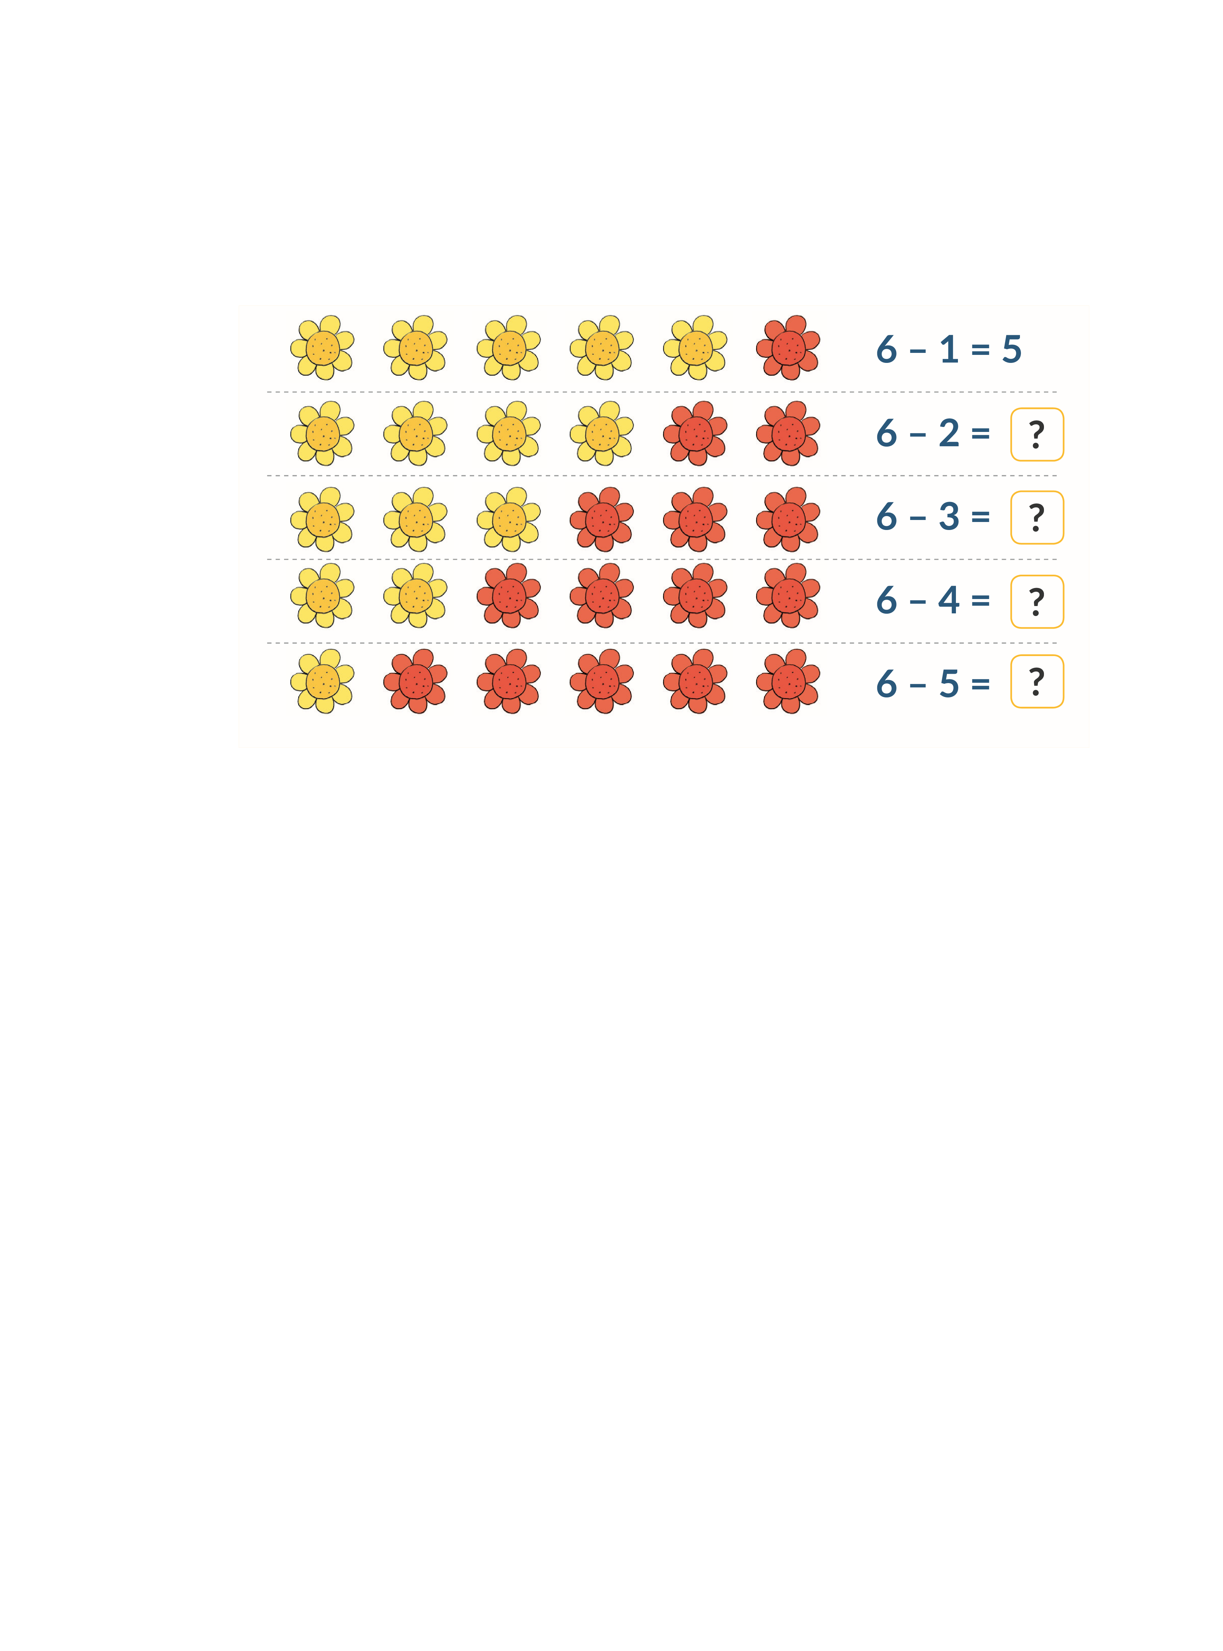

1
Số?
6 – 2 = 4

Slide 14

1
Số?
6 – 3 = 3

Slide 15
1
Số?
6 – 4 = 2

Slide 16

1
Số?
6 – 5 = 1

Slide 17
1
Số?
6 – 1 = ?
5
6 – 2 = ?
4
6 – 3 = ?
3
6 – 4 = ?
2
6 – 5 = ?
1

Slide 18







2
Tìm những chú thỏ có ghi phép tính có kết quả bằng 4.
7 – 2
6 – 2
5 – 1
9 – 4
7 – 3
8 – 4

Slide 19

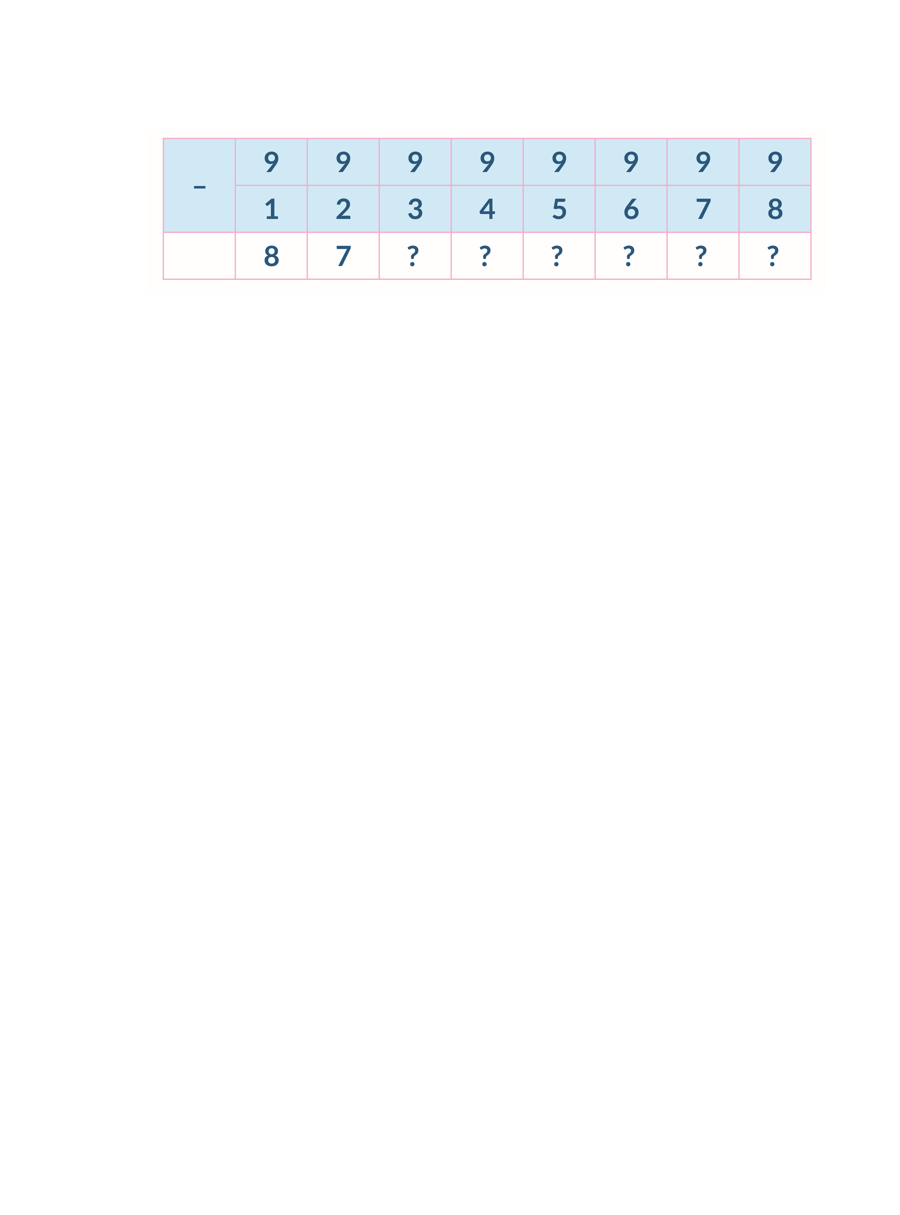
3. Số ?
6
5
4
3
2
1

Slide 20

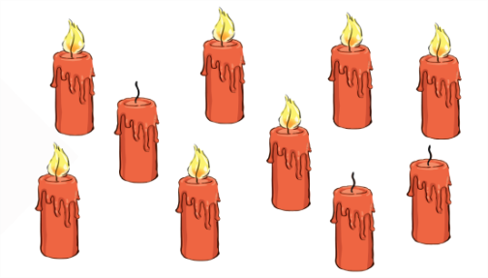
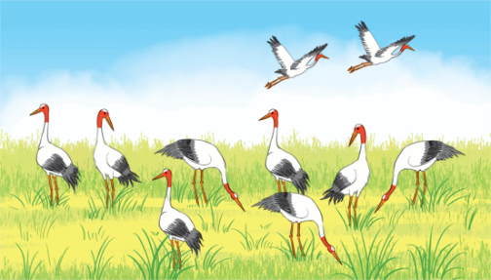
4
Tìm phép tính thích hợp với mỗi hình.
10 – 2 = 8
10 – 5 = 5
10 – 2 = 8

Slide 21



